Slide 1
MODULO FUNDAMENTOS
Unidad didáctica D: TÉCNICAS PARA EL ANÁLISIS INSTRUMENTAL DE MOVIMIENTO Y FUERZAS
D.2 ¿Cómo se pueden medir las fuerzas y qué parámetros se pueden analizar? ¿Cuáles son sus principales aplicaciones?

Slide 2
ÍNDICE DE CLASE
¿Cómo puedo medir las fuerzas? Técnicas principales para el análisis instrumental en Biomecánica.
Caso de estudio.
Ámbitos principales de aplicación y ejemplos.
---------------------------------------------------------------------
Taller de clase
Notes:
Index of the class contents.

Slide 3
Medición de fuerzas
Diferentes técnicas utilizadas en biomecánica para el análisis de fuerzas
Fuerzas de reacción
Presiones
Fuerza muscular
Notes:
Existen diferentes técnicas de análisis de fuerzas y muchas formas de clasificarlas. En general, podemos clasificarlos en función del objetivo de la evaluación: fuerzas de reacción, presiones y fuerza muscular.
Cada uno de ellos cuenta con sus propias características en cuanto a sus cualidades de medida y los parámetros extraídos de ellas. Es importante conocerlos bien para hacer un uso adecuado; algunos de ellos son más sencillos y otros implican un alto conocimiento técnico.

Slide 4
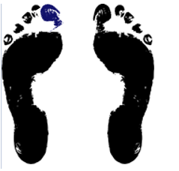
Hallux valgus
Caso de estudio
Introducción: El hallux valgus (HV) es una deformación ósea sobre el primer radio del pie. La biomecánica del pie se puede alterar en mayor o menor medida según el grado de deformidad adquirido.
También puede producir dolor y dificultar la marcha normal.
Se han adoptado nuevas soluciones en cirugía para evitar estos problemas. Uno de ellos es la corrección mínimamente invasiva mediante técnicas percutáneas.
El objetivo principal de esta cirugía de hallux valgus es el reequilibrio morfológico y funcional de la primera articulación metatarsofalángica y el primer radio.
Hipótesis: esta nueva técnica es capaz de reducir los cambios biomecánicos debidos a HV y mejorar la funcionalidad.
Objetivos: Conocer la efectividad de esta técnica en cuanto a mejoras funcionales a través de un análisis clínico de la marcha, estudiando tanto las fuerzas como las presiones producidas durante esta actividad.
Para ello, se presenta un caso de estudio de un sujeto con deformación HV (grado leve).

Slide 5
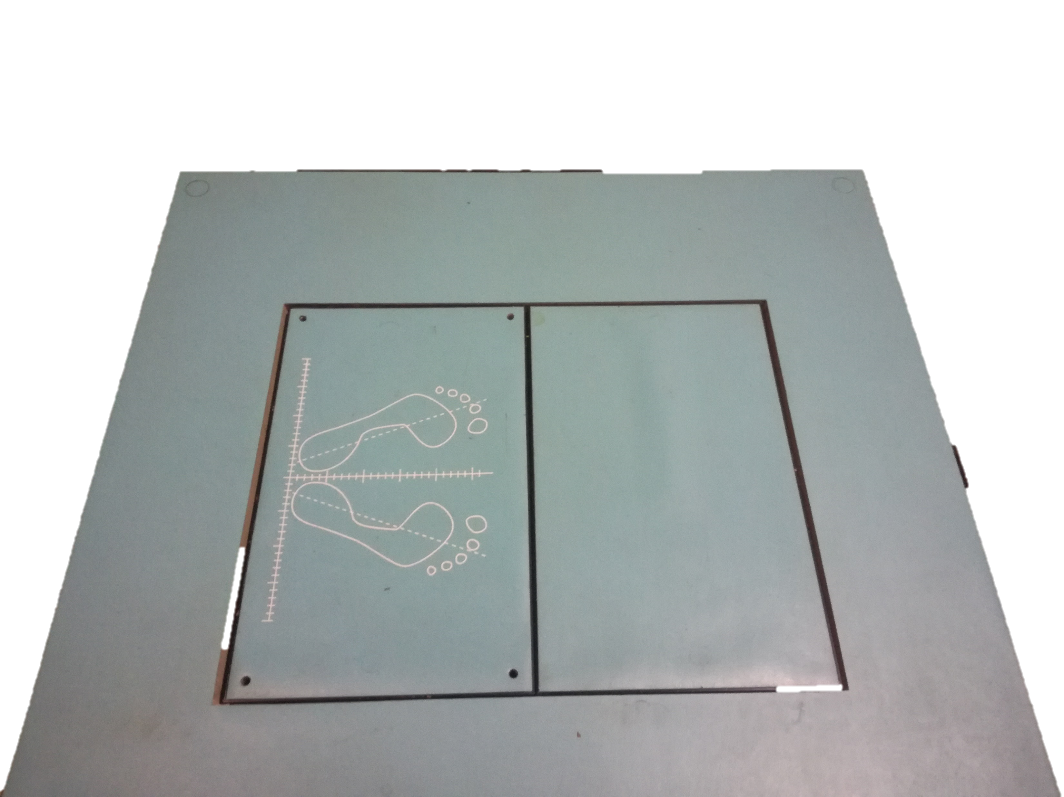
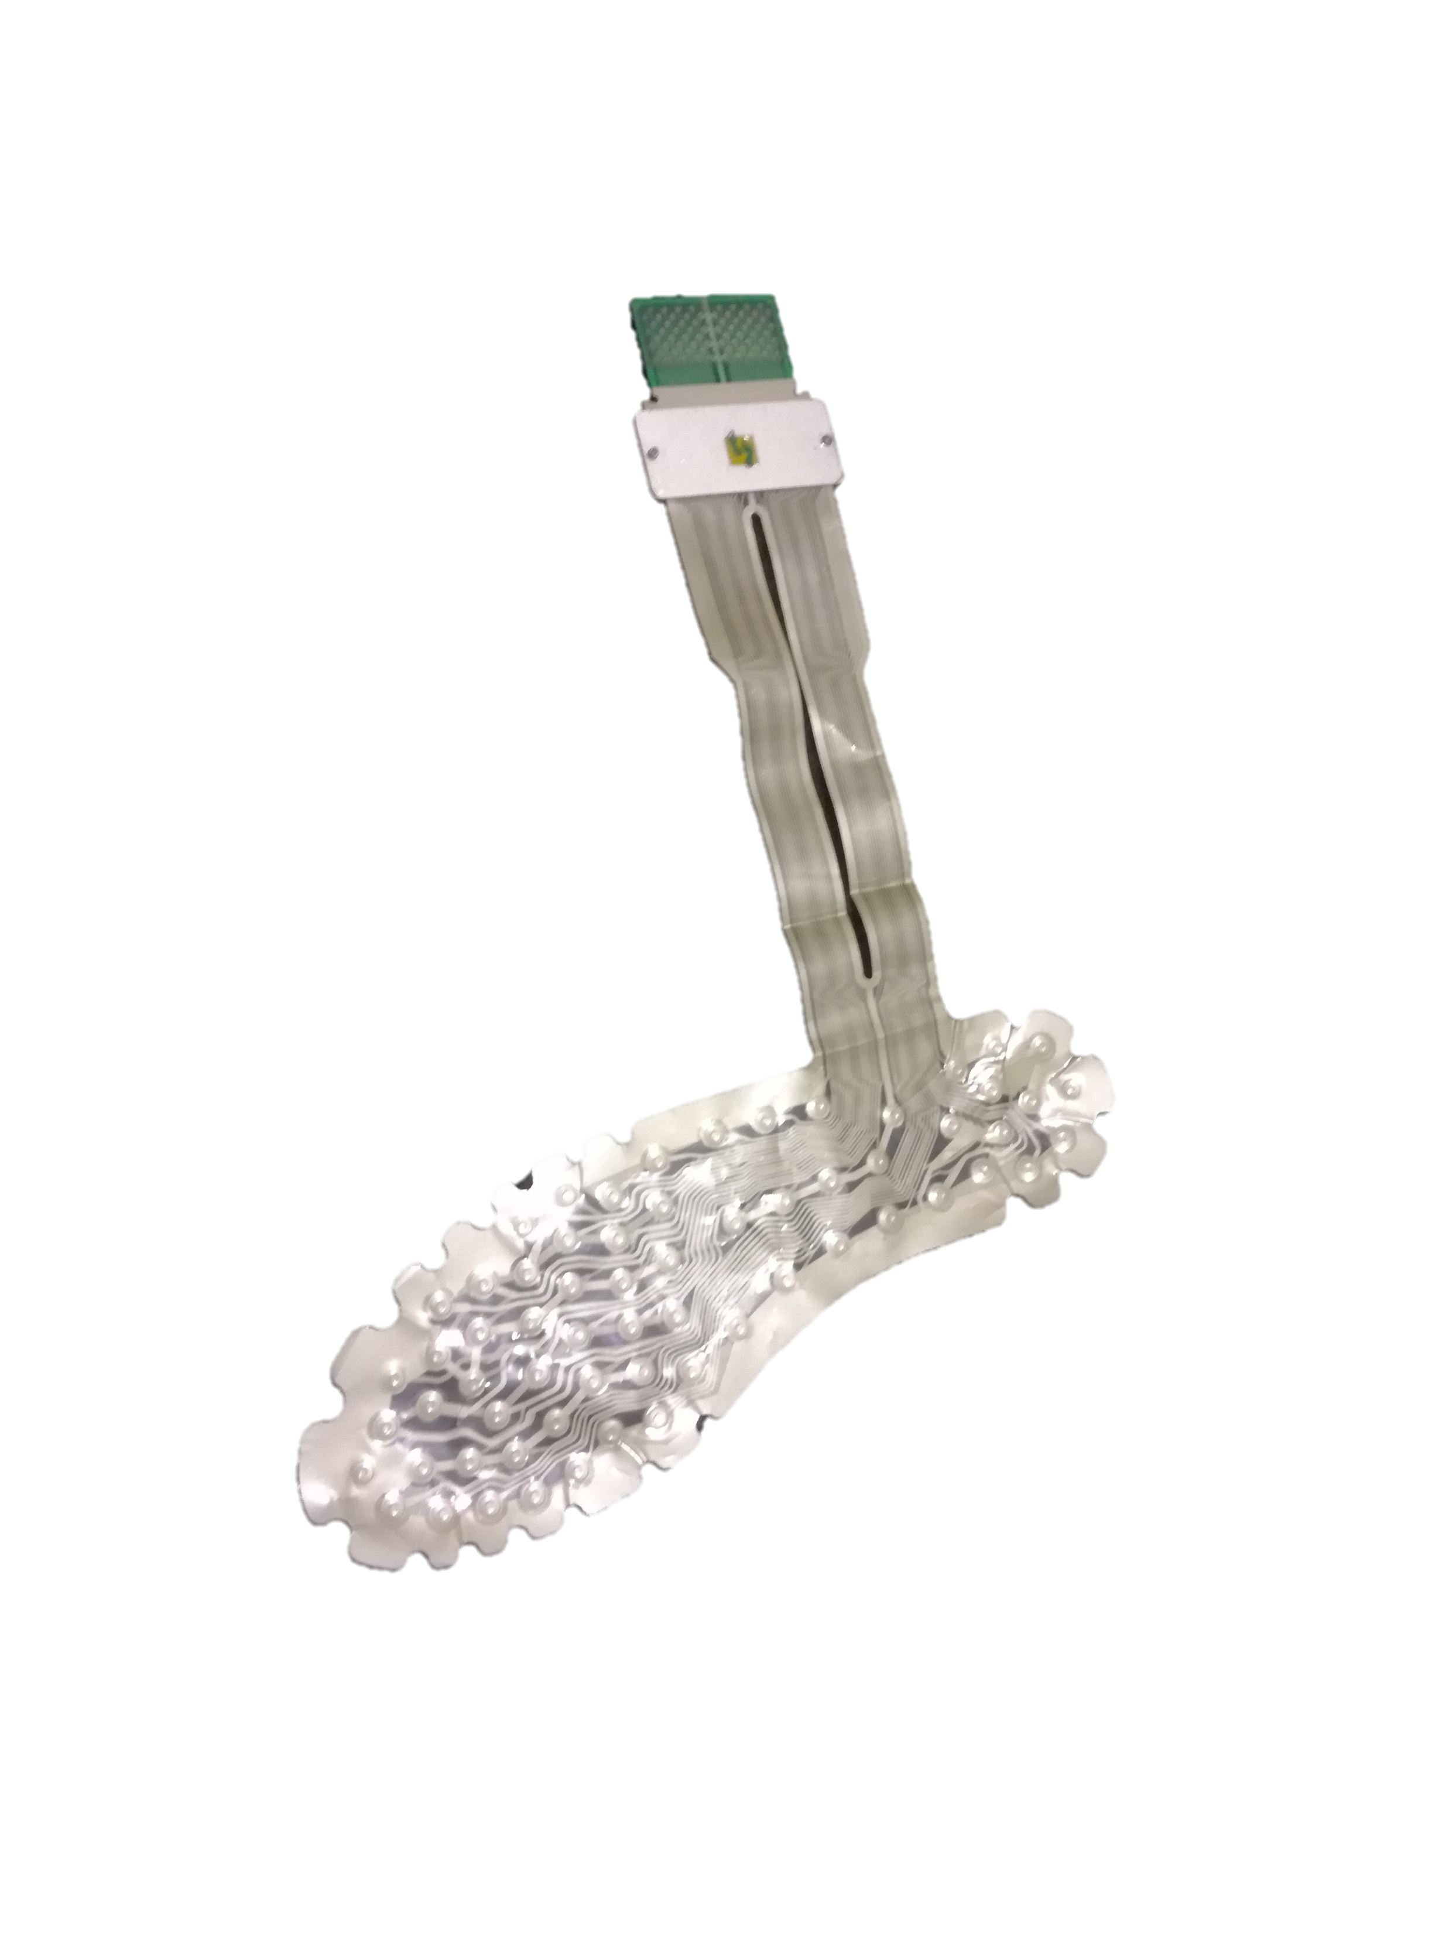
Métodos
Fuerzas de reacción
Presiones
Plataforma de fuerzas Plantillas de presión
Notes:
Se utilizó una plataforma dinamométrica para el análisis de las fuerzas de reacción en los 3 ejes durante la marcha normal, y plantillas instrumentadas con sensores de presión midieron la magnitud y distribución de la presión en áreas definidas sobre toda la superficie plantar.

Slide 6
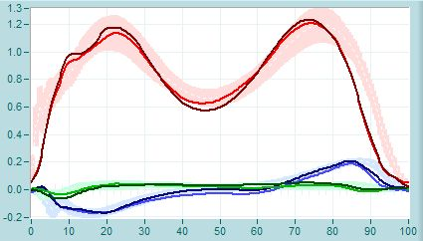
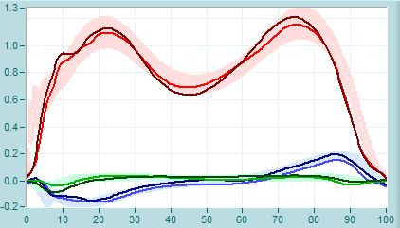
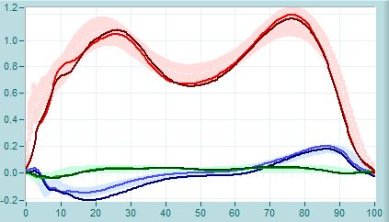
Fuerzas de reacción de la marcha
Notes:
En esta diapositiva, podemos ver los resultados del estudio de las fuerzas de reacción durante la marcha antes de la cirugía (PRE), 3 meses (POST 3M) y 6 meses (POST 6M) después de la intervención.
Una de las alteraciones mecánicas más comúnmente observadas debido a la deformación del Hallux Valgus (HV) es la insuficiencia del primer radio durante la fase de soporte medio. Esta alteración afecta principalmente a la fase de propulsión durante la marcha. Esta fase de propulsión está relacionada con la capacidad de transferir la carga a los metatarsianos, y al primer dedo al final del movimiento, para permitir el despegue y avance del pie al siguiente paso.
En esta imagen podemos analizar las fuerzas verticales y anteroposteriores registradas con la plataforma dinamométrica, principalmente en esta última fase de la marcha (fase de propulsión, ubicada en la imagen entre las líneas verticales del punto negro).
1. Se puede observar que antes de la cirugía (PRE) no existe una asimetría significativa entre las fuerzas verticales del pie afectado (rojo claro) y el pie normal (rojo oscuro), así como en las fuerzas anteroposterior del pie. pie afectado (azul claro) y pie normal (azul oscuro). Además, las fuerzas relacionadas con ambos pies están dentro de las bandas de normalidad (áreas sombreadas) de un patrón de marcha normal. Sin embargo, hay un pequeño avance en la fase de despegue en comparación con el patrón normal. Esto puede significar que no se observe ninguna alteración funcional significativa de la marcha utilizando plataformas de fuerza antes de la cirugía.
2. En el período posquirúrgico (POST 3M) se evidencia una diferencia en la magnitud de estas fuerzas (vertical/roja y anteroposterior/azul) en la fase de propulsión entre extremidades, aunque no muestra una alteración significativa de un patrón normal.
3. A los 6 meses (POST 6M) se observa un retorno a los valores preoperatorios; y se observa un ligero retraso en la fase de propulsión en el ciclo de la marcha (más ajustada al patrón normal) en comparación con la morfología de las fuerzas PRE.

Slide 7
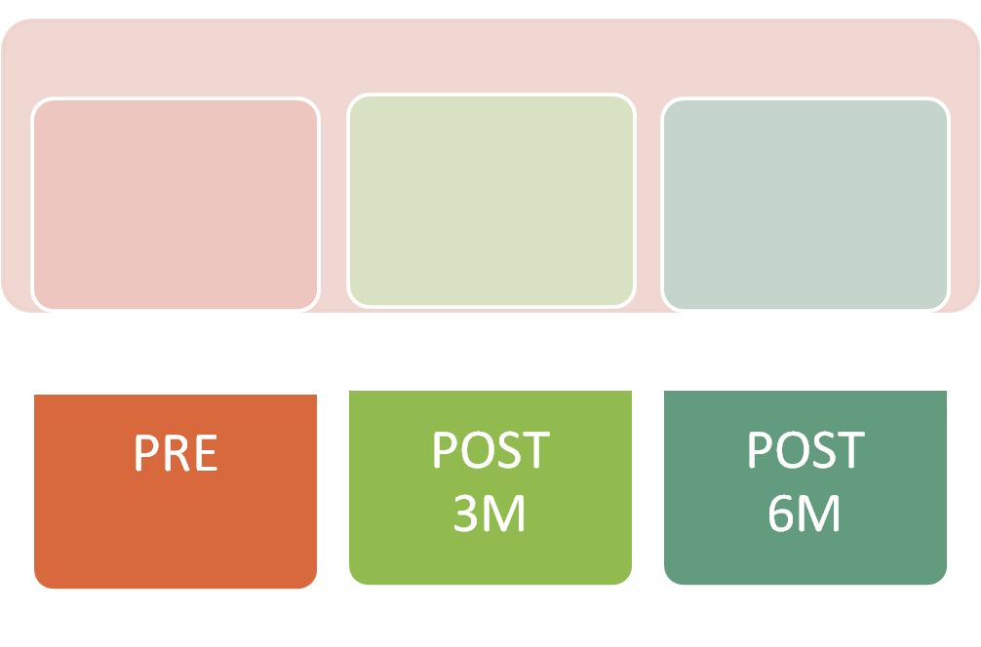
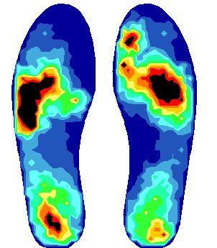
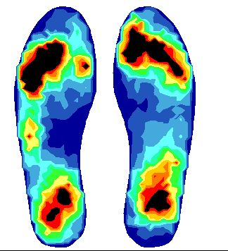
Distribución de la presión de la marcha
Notes:
Los sujetos con HV pueden cursar con un patrón alterado de distribución de la presión plantar en el área del antepié en comparación con los individuos asintomáticos.
En el caso de estudio se puede observar que:
En la fase PRE existe una alteración en el apoyo de las cabezas metatarsales con respecto a un patrón asintomático del pie contralateral, destacando una ausencia de carga en la articulación del primer metatarsiano.
En la fase POST 3M se observa una mayor alteración, evidenciándose un soporte metatarsal más retrógrado, y sin carga evidente a lo largo del primer radio.
En la fase 6M POST se puede observar que ya hay algo de carga sobre el primer dedo y un patrón de distribución de la presión similar al pie contralateral.

Slide 8
Caso de studio: conclusiones
El uso de plataformas dinamométricas no muestra alteración del desempeño funcional de la marcha durante todo el período estudiado.
Los resultados de las plantillas de presión muestran modificaciones significativas de la distribución de la presión durante el estudio, principalmente en el primer radio.
Se observa una mejor distribución de la presión después de la cirugía.

Slide 9
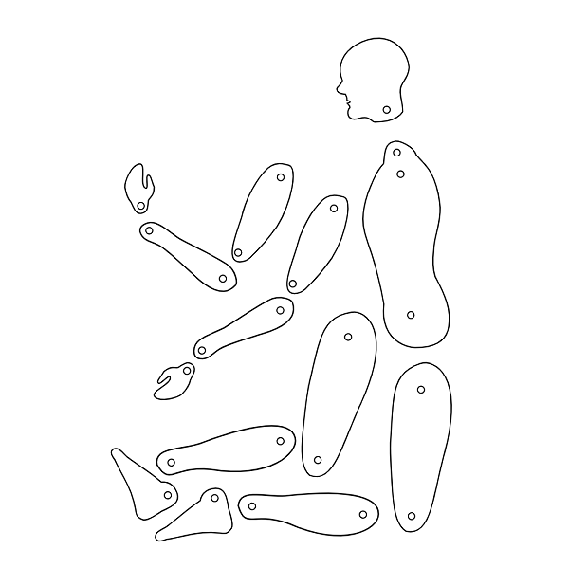
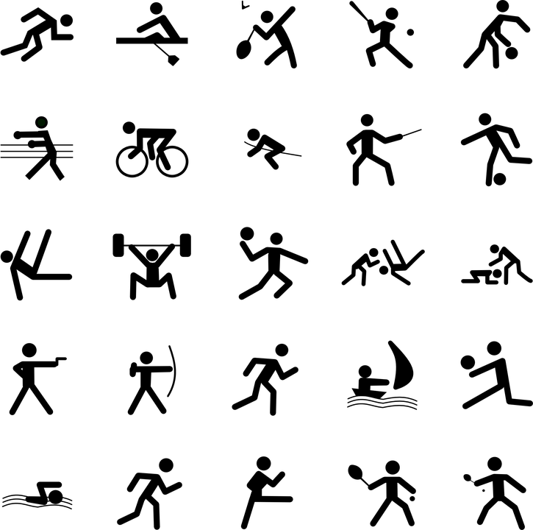
Medición de fuerzas
Áreas de interés y ejemplos de aplicación
Notes:
Las principales áreas de aplicación de estas técnicas para el análisis instrumental de fuerzas suelen centrarse en el ámbito clínico, y en el ámbito del deporte y la ergonomía, en este último sobre todo para el estudio del entorno laboral. Los ejemplos de aplicación pueden ir desde la caracterización de una patología musculoesquelética y la evaluación funcional en las actividades diarias hasta la evaluación de la técnica y el rendimiento deportivo, así como la evaluación de determinadas tareas o herramientas relacionadas con el trabajo.

Slide 10
Flujo de trabajo 1º. Emparejar!!
Taller de clase
Pareja 1. Jane y Peter: Los increíbles
Pareja 2. John y Will: Los forasteros
Pareja 3.
4. …
5.
6.
7.
8.
9.
10..
Notes:
Pasaremos a una actividad relacionada con el análisis de fuerzas y presiones con técnicas instrumentales.
Primero, debes formar parejas y darle un nombre a cada equipo.

Slide 11
Flujo de trabajo 2º. Selección de tema…
Taller de clase
Fuerza de agarre en el síndrome del túnel carpiano. (Los Increíbles)
2. Debilidad de las extremidades inferiores después de una cirugía de LCA. (Los forasteros).
3. …
4.
5.
Notes:
En este paso, cada equipo deberá proponer un tema a investigar. Este tema será una actividad, gesto, patología, articulación o parte del cuerpo que se puede medir con técnicas instrumentales de análisis de fuerzas en diferentes entornos. El docente puede dar un ejemplo inicial como los que aparecen en esta diapositiva.

Slide 12
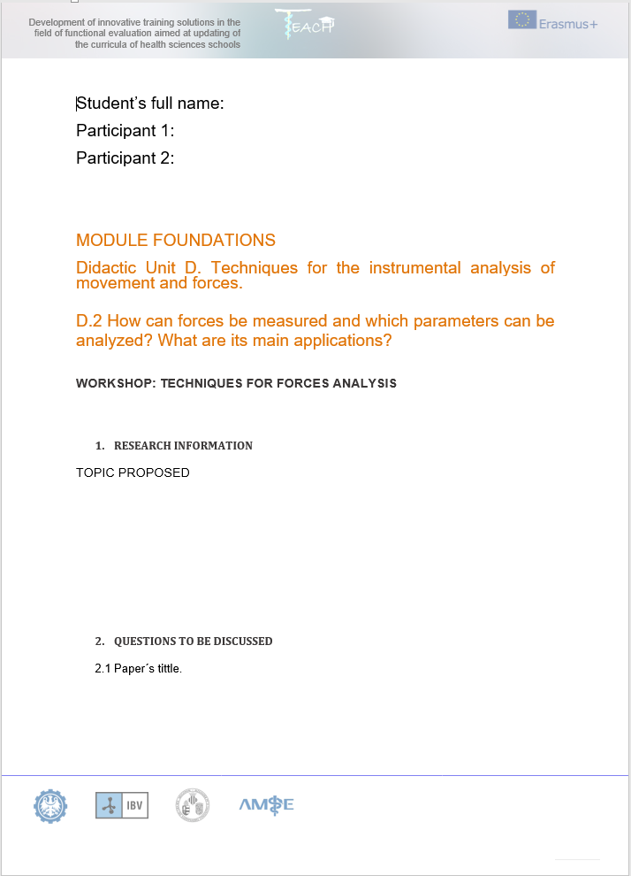
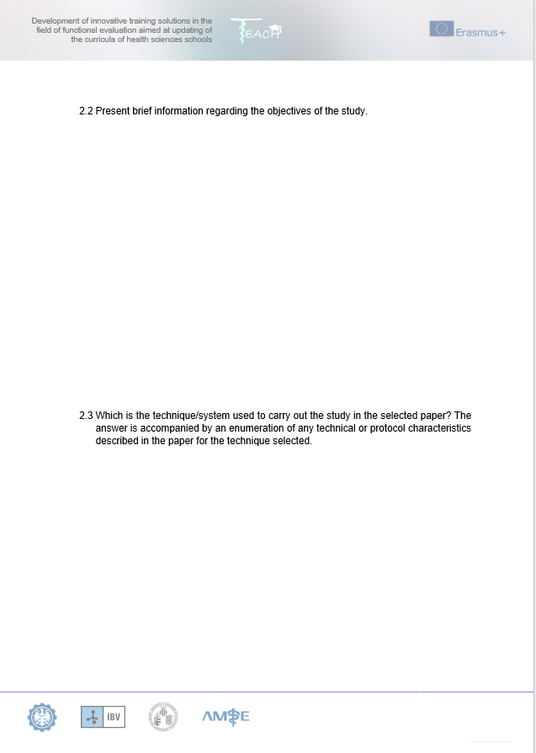
Flujo de trabajo 3º Llenar la hoja de trabajo
Taller de clase 1
Notes:
El contenido de la hoja de trabajo lo presenta el docente y los alumnos trabajarán por parejas, intentando dar respuesta a todas las preguntas. Utilizarán la información que se encuentra en la Búsqueda de Internet para hacerlo.
Posteriormente, los alumnos deberán preparar una pequeña presentación en power point (o similar) sobre el tema seleccionado. El docente puede recoger las dudas durante la ejecución de la práctica e intentar resolverlas al final de la clase o en otra sesión, pidiéndole que busque las respuestas.

Slide 13
Flujo de trabajo 4º Presentar tus resultados
Taller de clase 1
Notes:
Cada pareja presenta su trabajo al resto de los estudiantes en una pequeña presentación. Los estudiantes pueden hacer preguntas sobre el ejercicio y pueden hacer preguntas a sus compañeros sobre las ventajas y desventajas de las técnicas y sus aplicaciones.

Slide 14
El apoyo de la Comisión Europea para la producción de esta publicación no constituye una aprobación del contenido, el cual refleja únicamente las opiniones de los autores, y la Comisión no se hace responsable del uso que pueda hacerse de la información contenida en la misma.

